Slide 1
Система PVT
| сосредоточение | Качество | Добросовестность |
Цзясинская компания для Новой Энергии Цзюньюй
Наука и техника - это первая производительная сила,человек - это первый ресурс

Slide 2
содержание
——CONTENTS——
01
02
03
04
05
Инструкция компании
Техника PVT
Сфера применения PVT
Новейшая микрорешетка распределенной зоны PVT четыре в одном
Энергосбережение

Slide 3
Инструкция компании
Company introduction
01
——содержание
——

Slide 4
Инструкция компании
Цзясинская компания для Новой Энергии Цзюньюй
Стремляется к исследованию солнечной тепловой энергии более 16 лет, исследованию фотоэлектрических систем более 6 лет, более 4 лет исследовала, получила ряд отечественных патентов на изобретения, десять фотоэлектрических систем тепловой интеграции. Цзясинская компания для Новой Энергии Цзюньюй в области солнечной энергии сосредоточилась на крупномасштабном производстве и разработке и установке всей фотоэлектрической тепловой системы, вносила свой вклад в отечественную углеродную нейтральность и углеродной пик.

Slide 5
Техника PVT
Фотоэлектрическая / тепловая солнечная система
02
——содержание——

Slide 6
PVT 技术
Технология PVT - это технология фотоэлектрической и фототермической интегрированной комбинированной выработки тепла и электроэнергии. Традиционные фотоэлектрические панели, 100% солнечной энергии излучается на фотоэлектрические панели, фотоэлектрические панели преобразуют только 17-23% энергии в электричество, а остальные 5% отражаются. Остальные 65-70% солнечной энергии поглощаются традиционными фотоэлектрическими панелями в виде отработанного тепла. Наконец, он выбрасывается в воздух, но наша технология PVT, благодаря максимальному поглощению отработанного тепла этой части фотоэлектрических панелей, через циркуляционный насос, хранящийся в резервуаре для воды, и использованию теплового насоса, теплового насоса источника воды и других технологий, обеспечивает дополнительную постоянную температуру, чтобы удовлетворить потребности в нагреве воды и отоплении. Технология PVT обеспечивает более высокую общую эффективность и лучшее использование солнечного спектра.
Поглощая отработанное тепло фотоэлектрических панелей , фотоэлектрические панели PVT также играют определенную роль в охлаждении, тем самым повышая объем продаж панелей для выработки электроэнергии, который может увеличиться примерно на 11% за год и может увеличиться до 21% летом.

Slide 7
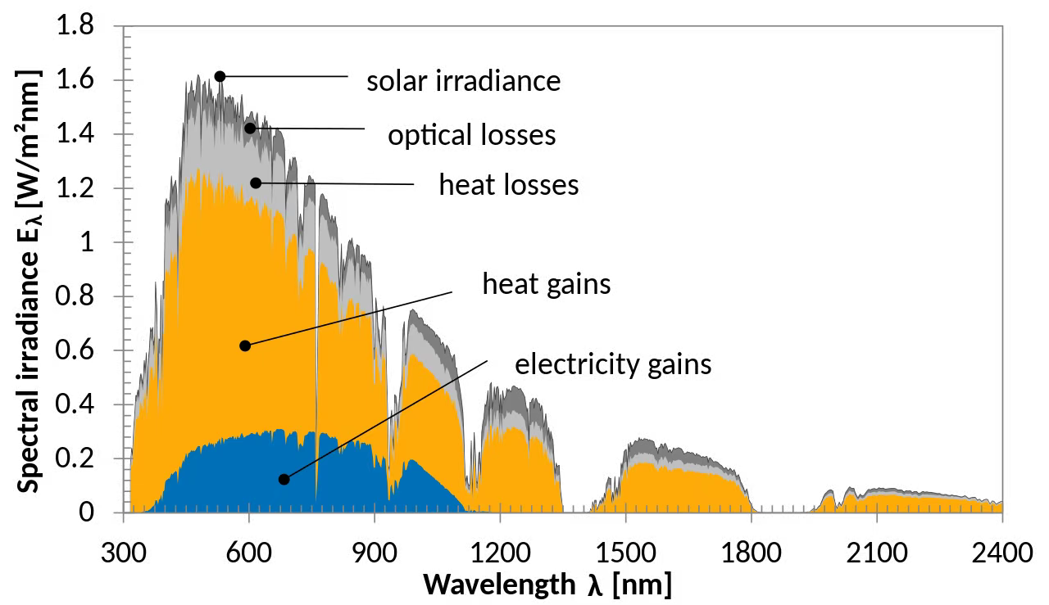
Техника PVT
Спектральная освещенность Eλ [Вт/м2нм ]
солнечное излучение
оптические потери
тепловые потери
прирост тепла
прирост электроэнергии
Длина волны λ [нм]
Солнечные фотоэлектрические панели могут быть полностью преобразованы в электричество только при условии соответствующей температуры. Наши фотоэлектрические панели PVT снижают температуру поверхности фотоэлектрических панелей и повышают эффективность выработки электроэнергии.

Slide 8
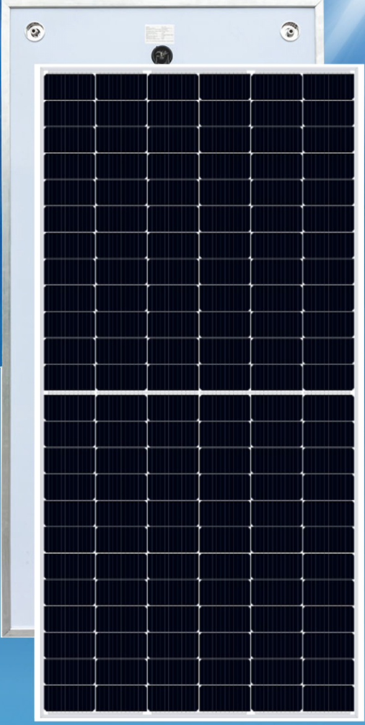
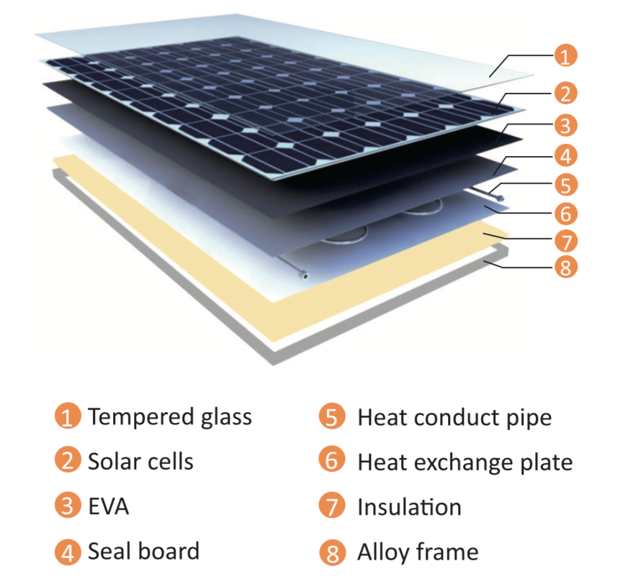
Техника PVT
Структурная схема нашей платы PVT
1 Закаленное стекло
2 солнечная батарея
3 EVA
4 Уплотнительная доска
5 Теплопроводящая труба
6 Пластина теплообменника
7 Изоляция
8 Рама из сплава

Slide 9
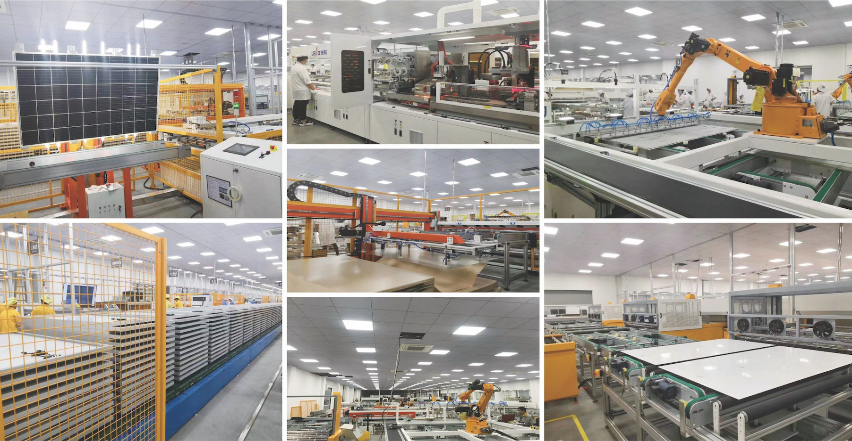
Техника PVT

Slide 10
Сфера применения PVT
Scope of application
03
——содержание——

Slide 11
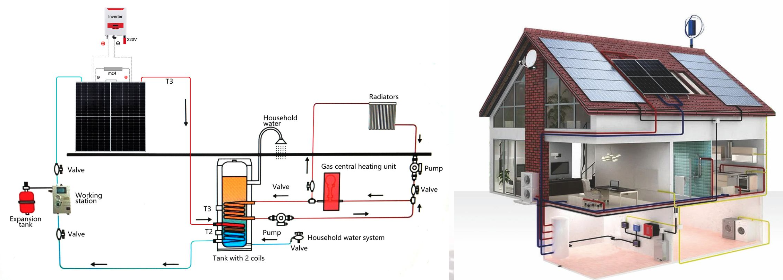
Сфера применения PVT
01 Вода для отопления жилых помещений
02 Бассейн с подогревом
03 Школы, больницы нагрев воды, отопление
04 Теплица, отопление фермы, отопление, удобрения
Радиаторы
Бытовая вода
Клапан
Газовая установка центрального отопления
Насос
Рабочая станция
Клапан
Клапан
Расширительный бачок
Клапан
Насос
Бытовая система водоснабжения
Резервуар с 2 змеевиками
Клапан

Slide 12
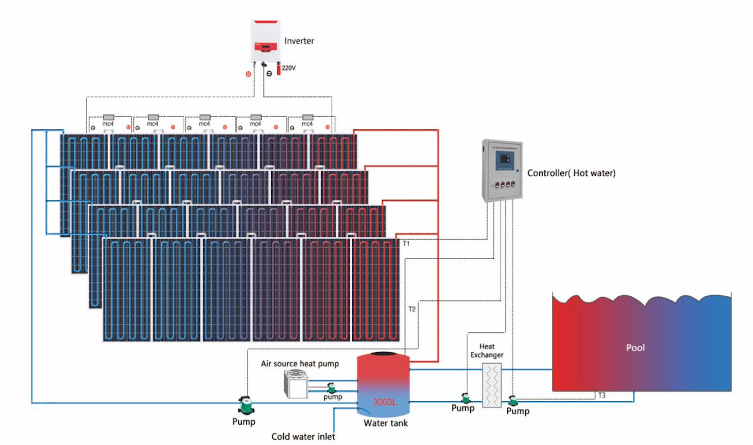
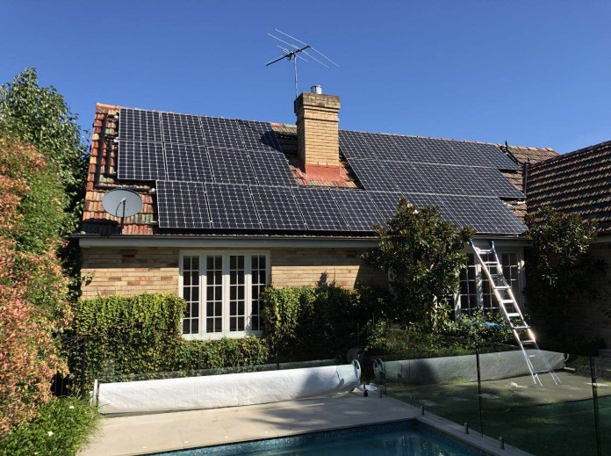
PVT应用范围
01 Вода для отопления жилых помещений
02 Бассейн с подогревом
03 Школы, больницы нагрев воды, отопление
04 Теплица, отопление фермы, отопление, удобрения

Slide 13
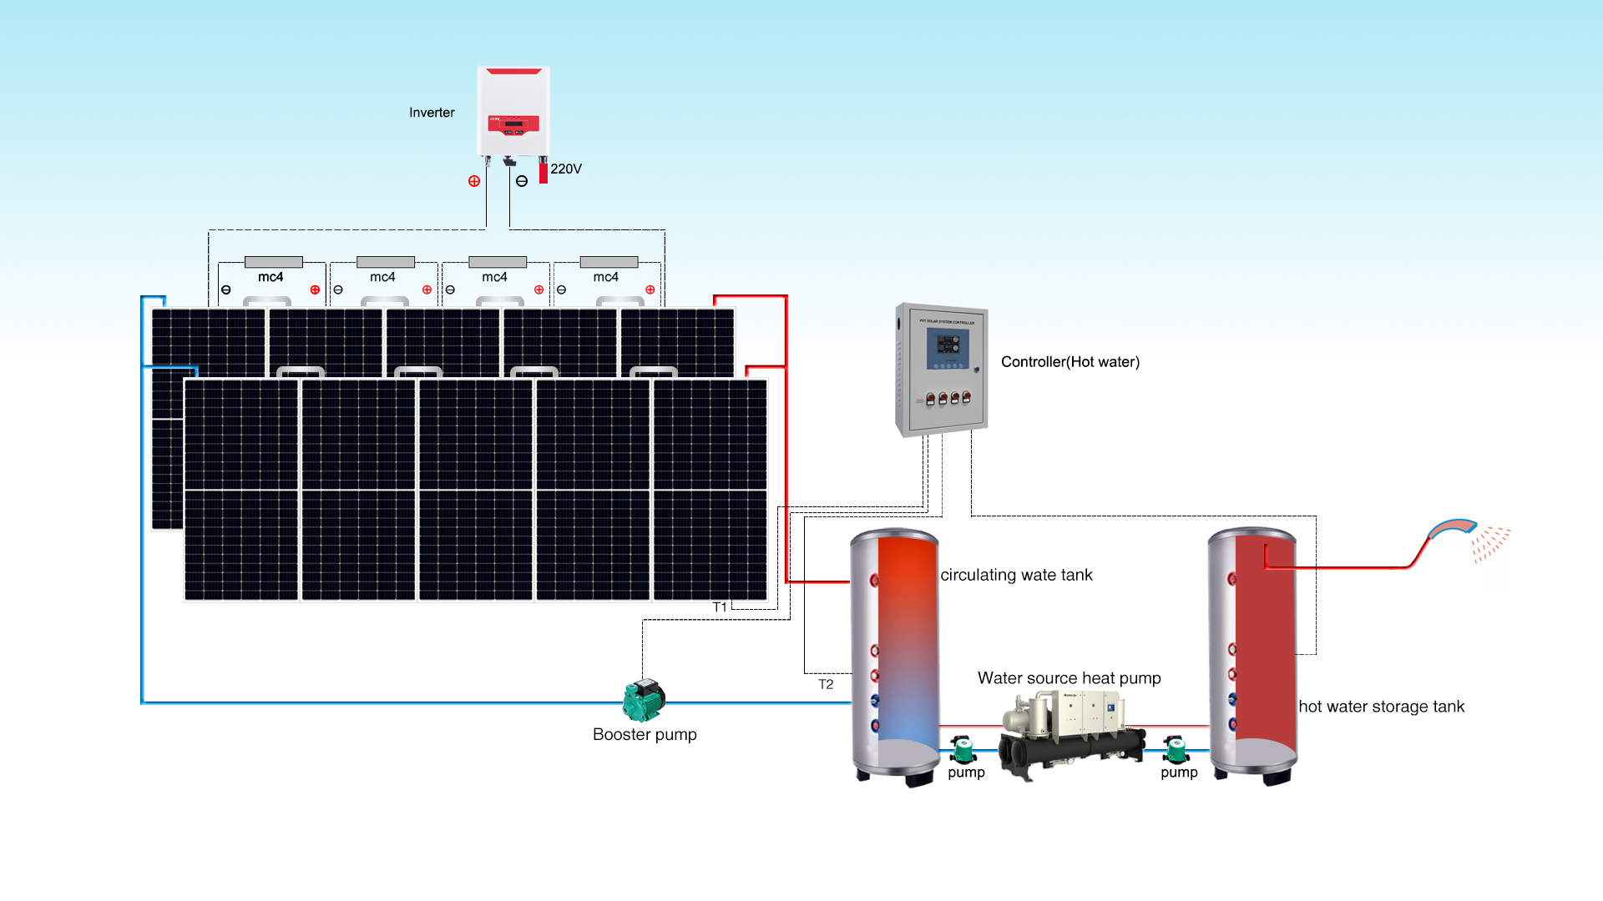
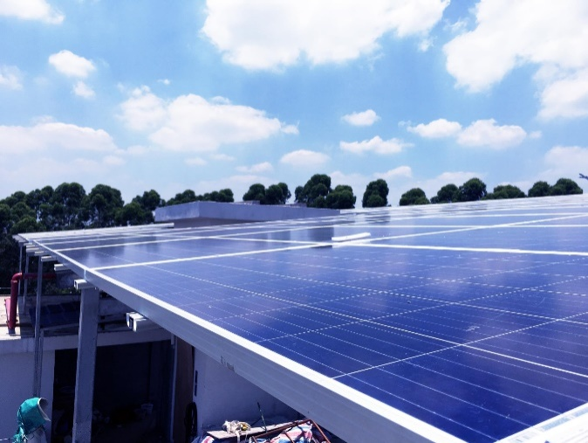
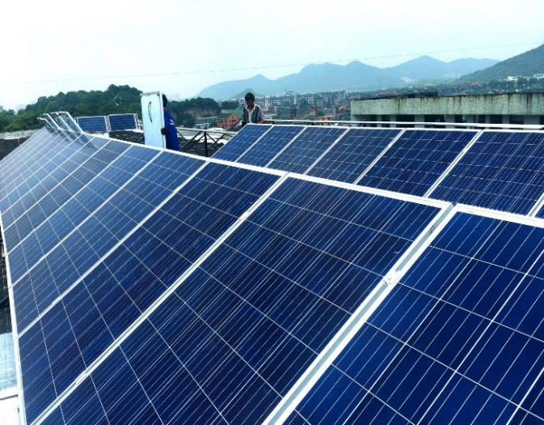
PVT应用范围
01 Вода для отопления жилых помещений
02 Бассейн с подогревом
03 Школы, больницы нагрев воды, отопление
04 Теплица, отопление фермы, отопление, удобрения

Slide 14
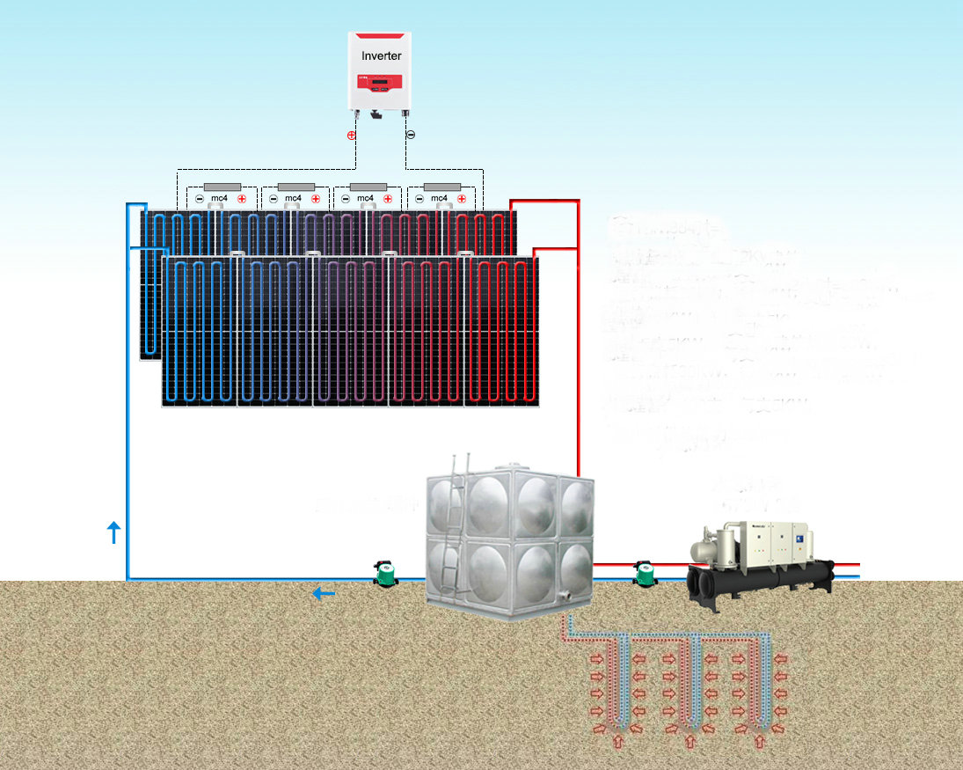
PVT应用范围
01 Вода для отопления жилых помещений
02 Бассейн с подогревом
03 Школы, больницы нагрев воды, отопление
04 Теплица, отопление фермы, отопление, удобрения

Slide 15
Новейшая микрорешетка распределенной зоны PVT четыре в одном
Four in one regional network
04
——содержание——

Slide 16
Новейшая микрорешетка распределенной зоны PVT четыре в одном
Солнечная энергия
Солнечное отопление
централизованное отопление здания
Резервуар для воды
здание
Отопление тепловым насосом
Солнечный коллектор
Геотермальная энергия
Отвод тепла от почвы
электричество
Теплонасосные агрегаты
Заглубленный трубчатый теплообменник
Оригинальное соединение с несколькими технологиями, использующее PVT, тепловой насос, межсезонное накопление энергии, для обеспечения выработки электроэнергии, отопления, охлаждения, нагрева воды , четыре функции в одном. Больше может предоставить продукты, дизайн, установку, послепродажное обслуживание.

Slide 17
Энергосбережение
Energy conservation
05
——содержание——

Slide 18
Энергосбережение
Зачем сосредотачиваться на отоплении?
В Канаде 80% потребления энергии в жилых домах приходится на низкотемпературное отопление.
В основном невозобновляемый и приводит к значительным выбросам парниковых газов.
Почему Солнечное отопление?
Модернизация EE обходится дороже и приводит к снижению экономии энергии по мере увеличения EE дома.
Солнечные тепловые коллекторы очень эффективны при производстве низкотемпературного тепла.
Жилой сектор
Обогрев помещений
Зачем сосредотачиваться на отоплении ?
В районах, где требуется отопление, таких как жилые дома на севере Китая, 80% энергии используется для низкотемпературного отопления, 17% - для горячей воды, 14% - для электроприборов, 4% - для освещения и только 1% - для охлаждения. На отопление приходится большая часть потребления энергии в домашних хозяйствах. PVT просто решает большую часть потребностей в отоплении и электроснабжении, создавая по-настоящему безуглеродное здание.

Slide 19
Зачем сосредотачиваться на хранении в разные сезоны?
Почему Именно Сезонное Хранение?
Существует значительное несоответствие между доступностью солнечной энергии и спросом на отопление.
Дляпосадки Дрейка, 60% годовой тепловой нагрузки приходится на месяцы с 16% годового сбора солнечной энергии.
Системы солнечного отопления с кратковременным хранением обеспечивают максимальную долю солнечной энергии в Канаде в 40-50%.
Сезонные накопительные системы солнечного отопления обеспечивают 90-100% солнечной доли.
Потребность в энергии
Солнечная энергия

Slide 20
Спасибо за то, что выслушали
Наука и техника - это первая производительная сила,человек - это первый ресурс
PPT模板下载：www.1ppt.com/moban/ 行业PPT模板：www.1ppt.com/hangye/
节日PPT模板：www.1ppt.com/jieri/ PPT素材下载：www.1ppt.com/sucai/
PPT背景图片：www.1ppt.com/beijing/ PPT图表下载：www.1ppt.com/tubiao/
优秀PPT下载：www.1ppt.com/xiazai/ PPT教程： www.1ppt.com/powerpoint/
Word教程： www.1ppt.com/word/ Excel教程：www.1ppt.com/excel/
资料下载：www.1ppt.com/ziliao/ PPT课件下载：www.1ppt.com/kejian/
范文下载：www.1ppt.com/fanwen/ 试卷下载：www.1ppt.com/shiti/
教案下载：www.1ppt.com/jiaoan/
字体下载：www.1ppt.com/ziti/

